Slide 1
Изпълнителна агенция по сортоизпитване, апробация и семеконтрол
СЕМИНАР ЗА ПОЛЗИТЕ ОТ ПРАВНА ЗАКРИЛА НА СОРТОВЕ РАСТЕНИЯ
София, 19 септември 2018 г. Бистра Павловска

Slide 2
София, 19 септември 2018 г. Бистра Павловска
Изпълнителна агенция по сортоизпитване, апробация и семеконтрол
Съдържание:
1. Общи данни за растениевъдството в България;
2. Законодателство - семена и посадъчен материал;
3. Законодателство - правна закрила на новите сортове;
4. Статистически данни за правната закрила на новите сортове;
5. Организации на заинтересовани;
6. ИАСАС - международно и европейско сътрудничество;
7. Правителствени инициативи в сектора
8. Заключение

Slide 3
София, 19 септември 2018 г. Бистра Павловска
1. Сектор „Растениевъдство“
Изпълнителна агенция по сортоизпитване, апробация и семеконтрол
Източник: МЗХГ, отдел „Агростатистика“

Slide 4
София, 19 септември 2018 г. Бистра Павловска
1. Сектор „Растениевъдство“
Изпълнителна агенция по сортоизпитване, апробация и семеконтрол
Източник: МЗХГ, отдел „Агростатистика“

Slide 5
София, 19 септември 2018 г. Бистра Павловска
1. Сектор „Растениевъдство“
Изпълнителна агенция по сортоизпитване, апробация и семеконтрол
Източник: МЗХГ, отдел „Агростатистика“

Slide 6
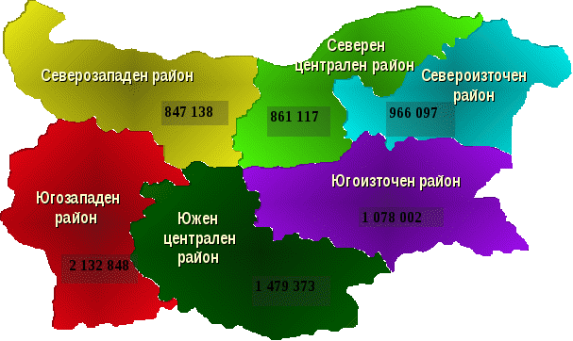
Разпределение на земеделските стопанства по статистически райони за 2016 г.
Изпълнителна агенция по сортоизпитване, апробация и семеконтрол
1. Сектор „Растениевъдство“
22 205
44 ha
22 855
35 ha
22 421
40 ha
27 860
30 ha
42 134
8 ha
63 539
7.4 ha
Източник: МЗХГ, отдел „Агростатистика“
София, 19 септември 2018 г. Бистра Павловска

Slide 7
Изпълнителна агенция по сортоизпитване, апробация и семеконтрол
1. Сектор „Растениевъдство“
София, 19 септември 2018 г. Бистра Павловска

Slide 8
Закон за посевния и посадъчния материал Обн. ДВ. бр.20 от 4 март 2003г.,
Изпълнителна агенция по сортоизпитване, апробация и семеконтрол
2. Законодателство
сортоизпитването за вписване в официалната сортова листа;
сортоподдържането;
производството и търговията на посевен и посадъчен материал;
съхраняването, опаковането, етикетирането на посевния и посадъчен материал;
вноса и износа;
контрола на посевния и посадъчния материал
София, 19 септември 2018 г. Бистра Павловска

Slide 9
Закон за закрила на новите сортове растения и породи животни В сила от 5.01.1997 г.
Изпълнителна агенция по сортоизпитване, апробация и семеконтрол
2. Законодателство – сектор семена
Законът е в съответствие с Международната конвенция за закрила на новите сортове растения от 1991 г.
Сетификатът за правна закрила се издава от Патентентно ведомство на Република България
Експертизата по същество се извършва от ИАСАС
София, 19 септември 2018 г. Бистра Павловска

Slide 10
Република България се присъединява към Международната конвенция за закрила на новите сортове растения през март 1998 г.
Изпълнителна агенция по сортоизпитване, апробация и семеконтрол
3. Законодателство – правна закрила
Конвенцията влиза в сила от 24 април 1998 г.
София, 19 септември 2018 г. Бистра Павловска

Slide 11
От 1 януари 2007 г. се прилага: Регламент (ЕО) № 2100/94 на Съвета от 27 юни 1994 г. относно правната закрила на Общността на сортовете растения (Базов Регламент)
Изпълнителна агенция по сортоизпитване, апробация и семеконтрол
3. Законодателство – правна закрила
София, 19 септември 2018 г. Бистра Павловска

Slide 12
От 1 януари 2007 г. се прилагат: Регламент (ЕО) № 1238/95 на Комисията от 31 май 1995 година относно установяване на правила за прилагане на Регламент (ЕО) № 2100/94 на Съвета относно таксите, които се плащат на Службата на Общността за сортовете растения; Регламент (ЕО) № 874/2009 на Комисията от 17 септември 2009 година относно установяване на правила за прилагане на Регламент (ЕО) № 2100/94 на Съвета относно производството пред Службата на Общността за сортовете растения
Изпълнителна агенция по сортоизпитване, апробация и семеконтрол
3. Законодателство – правна закрила
София, 19 септември 2018 г. Бистра Павловска

Slide 13
От 1 януари 2007 г. се прилагат: Регламент (ЕО) № 1768/95 на Комисията от 24 юли 1995 година за установяване на реда и условията за прилагане на дерогацията, предвидена в член 14, параграф 3 от Регламент (ЕО) № 2100/94 на Съвета относно правната закрила на Общността на сортовете растения
Изпълнителна агенция по сортоизпитване, апробация и семеконтрол
3. Законодателство – правна закрила
София, 19 септември 2018 г. Бистра Павловска

Slide 14
Заявка за правна закрила в България се подава в Патентно ведомство Заявителите са автори на сорта или техни представители Експертизата по същество за различимост, хомогенност и стабилност се провежда от ИАСАС по протоколи на CPVO, UPOV или когато липсват такива - по национални
Изпълнителна агенция по сортоизпитване, апробация и семеконтрол
4. Статистика – правна закрила
София, 19 септември 2018 г. Бистра Павловска

Slide 15
Изпълнителна агенция по сортоизпитване, апробация и семеконтрол
4. Статистика – правна закрила
Една и съща експертиза по същество (различимост, хомогенност и стабилност) може да бъде направена на сорт от който и да е ботанически вид и използвана за:
правна закрила на сорта;
вписване в официалната сортова на България или друга държава за сортове от видовете за които се изисква вписване;
София, 19 септември 2018 г. Бистра Павловска

Slide 16
Изпълнителна агенция по сортоизпитване, апробация и семеконтрол
София, 19 септември 2018 г. Бистра Павловска

Slide 17
Изпълнителна агенция по сортоизпитване, апробация и семеконтрол
4. Статистика – правна закрила
Изпълнителна агенция по сортоизпитване, апробация и семеконтрол
София, 19 септември 2018 г. Бистра Павловска

Slide 18
Изпълнителна агенция по сортоизпитване, апробация и семеконтрол
4. Статистика – правна закрила
София, 19 септември 2018 г. Бистра Павловска

Slide 19
Списък на браншовите организации (източник сайт на МЗХГ) Асоциация „Български пипер” Асоциация на производителите на декоративни растения в България Национална конфедерация на тютюнопроизводителите в България Съюз на Дунавските овощари Българска Асоциация на Малинопроизводителите Сдружение на производителите на плодове и зеленчуци- Югозапад 2013 Сдружение на производителите на овощен посадъчен материал Съюз на овощарите в Хасковска област Съюз на овощарите в България Добруджански овощарски съюз Регионален съюз на производителите на плодове и зеленчуци Българска асоциация на производителите на оранжерийна продукция Асоциация на производителите и преработвателите на памук от хасковски регион Национална асоциация на тютюнопроизводителите 2010 г. Национално сдружение на цветарите Национална асоциация на картофопроизводителите Съюз на оризопроизводителите в България
Изпълнителна агенция по сортоизпитване, апробация и семеконтрол
5. Организации на заинтересовани
София, 19 септември 2018 г. Бистра Павловска

Slide 20
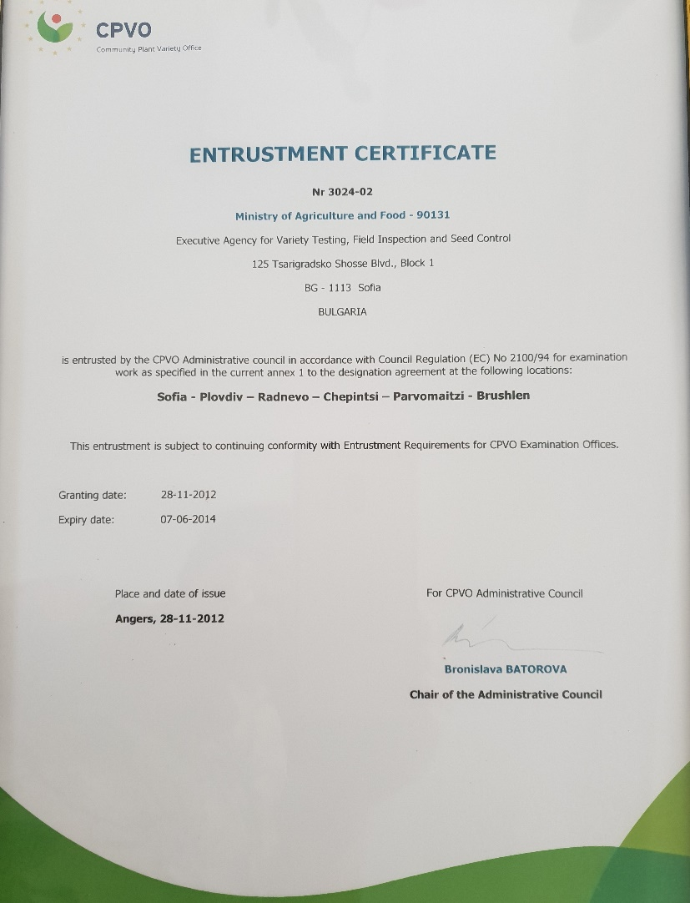
Изпълнителна агенция по сортоизпитване, апробация и семеконтрол
6. Сътрудничество
ИАСАС е оправомощена от Европейския офис за сортовете растения да провежда изпитване за правна закрила за територията на ЕС чрез:
заявки от офиса
купуване на доклад - takeover report http://cpvo.europa.eu/en/applications-and-examinations/technical-examinations/submission-of-plant-material-s2-publication
София, 19 септември 2018 г. Бистра Павловска

Slide 21
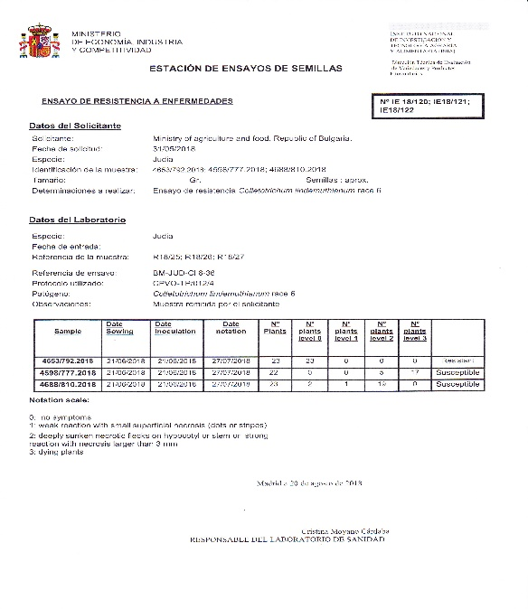
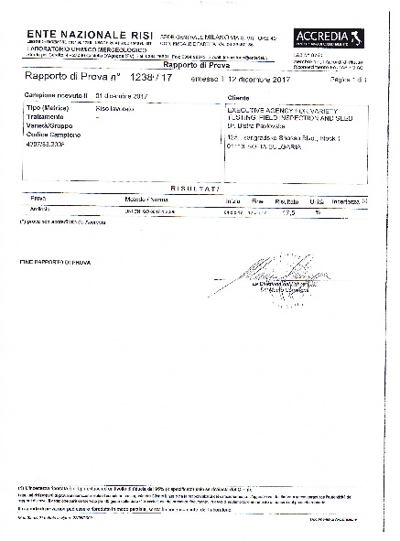
ИАСАС е в активно сътрудничество с офисите за сортоизпитване на държавите членки на Европейския съюз и UPOV по отношение на сравнителните колекции и доклади за различимост, хомогенност и стабилност За поддържане на приемлива цена на изпитванията ИАСАС възлага на оправомощени офиси от ЕС отчитането на някои признаци
Изпълнителна агенция по сортоизпитване, апробация и семеконтрол
6. Сътрудничество
София, 19 септември 2018 г. Бистра Павловска

Slide 22
През месец май тази година баха направени промени в закона за Селскостопанска академия които осигуряват автономен бюджет Това ще позволи повече предвидимост и стабилност в една от основните дейности на академията – създаване на нови сортове растения и породи животни
Изпълнителна агенция по сортоизпитване, апробация и семеконтрол
7. Правителствени инициативи в сектора
София, 19 септември 2018 г. Бистра Павловска

Slide 23
България прилага Схема на държавна помощ помощ за участие на земеделски стопани в схема за качество за производство на семена и посадъчен материал Схемата е нотифицирана към Европейската комисия и е със срок на прилагане до 2020 г.
Изпълнителна агенция по сортоизпитване, апробация и семеконтрол
7. Правителствени инициативи в сектора
София, 19 септември 2018 г. Бистра Павловска

Slide 24
София, 19 септември 2018 г. Бистра Павловска
8. Заключение
Изпълнителна агенция по сортоизпитване, апробация и семеконтрол
Българското законодателство за правна закрила съответства на международно законодателство в сектора
Европейските регламенти за правна закрила на сортовете са директно приложими в българското право
Заявителите могат да подават заявки за правна закрила в ИАСАС, друг европейски офис или CPVO

Slide 25
София, 19 септември 2018 г. Бистра Павловска
Изпълнителна агенция по сортоизпитване, апробация и семеконтрол
8. Заключение
Българските заявители добре познават системата за правна закрила на територията на страната и заявяват национална закрила Необходима е преценка каква закрила е необходима в условията на Общ европейски пазар
Чуждестранните заявители заявяват европейска правна закрила на база на закупени доклади (take over reports)
Необходима е по-добра комуникация със заявителите за да могат да се възползват от европейска закрила

Slide 26
София, 19 септември 2018 г. Бистра Павловска
Изпълнителна агенция по сортоизпитване, апробация и семеконтрол
8. Заключение
Съществуват организации на заинтересовани, които да работят за популяризиране на правната закрила на сортовете
Съществена пречка за иновациите в сектора е липсата на система/организация за единна система за събиране на авторско възнаграждение - роялти

Slide 27
София, 19 септември 2018 г. Бистра Павловска
Изпълнителна агенция по сортоизпитване, апробация и семеконтрол

Slide 28
Изпълнителна агенция по сортоизпитване, апробация и семеконтрол
Благодаря за вниманието !

